Slide 1
Mérnöki nagylétesítmények megvalósítási tapasztalatai
Mikusi Róbert
Vezérigazgató helyettes
Market Zrt
2012. November 22.

Slide 2
Bemutatott témák
Bevezető gondolatok
Építőipar jelenlegi helyzete
Fejlesztési modellek
Esettanulmányok

Slide 3
Bevezető gondolatok
Nagylétesítmények létrehozásának feltételei:
Cél
Idő
Pénz

Slide 4
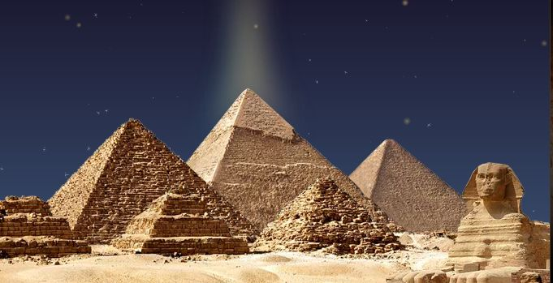
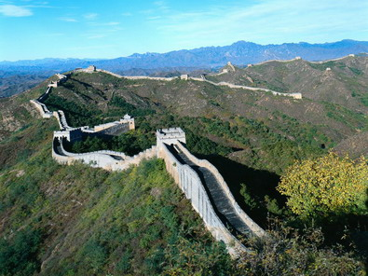
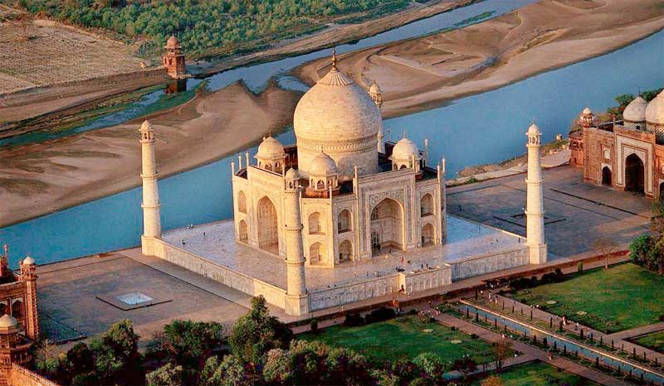
Bevezető gondolatok

Slide 5
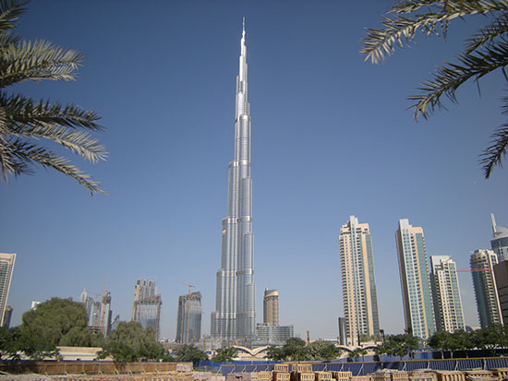
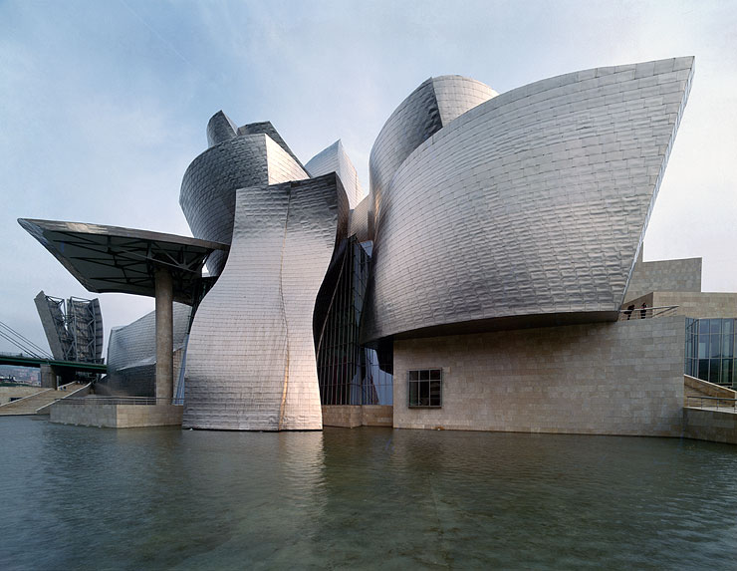
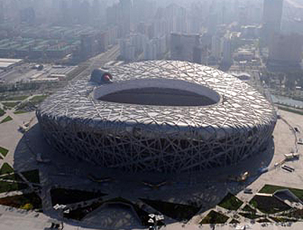
Bevezető gondolatok

Slide 6
Bevezető gondolatok
Nagylétesítmények
Magyar valóság
Elmaradott infrastruktúra
Magasszintű mérnöki szaktudás
Pontos szervezés

Slide 7
Építőipar jelenlegi helyzete
Válság, mint állapot
Csökkenő megrendelésállomány
Növekvő kockázatok
Lassuló gazdaság
Csökkenő fogyasztás

Slide 8
Építőipar jelenlegi helyzete
Finanszírozási nehézségek
Magasépítési piac haldoklik
“Megérett” épületek – jogszabályok?
Felelős gazdaságpolitika?
Választások 2014

Slide 9
Építőipar jelenlegi helyzete
Piaci szereplők
Multi cégek
Hazai vállalkozások
Megrendelők
Multi cégek
Hazai/külföldi fejlesztők
Állam?
Közbeszerzés
Új Kbt 2011 CVIII. Tv. (hat 2012.01.02)
306/2011 Korm. Rend. (hat 2012.01.02) Építési beruházások közbeszerzésének részletes szabályai

Slide 10
Fejlesztési modellek
Ingatlanfejlesztés módjai:
Spekulatív
Built to suit
Felújítás
Állagmegóvás
Bővítés
Közösségi cél
Speciális

Slide 11
Fejlesztési modellek
Ingatlanfejlesztés területei
Iroda
Lakócélú
Ipari
Logisztikai
Közösségi/szociális
Hotel/Szállás
Kereskedelmi
Speciális (pl filmstúdió)

Slide 12
Fejlesztési modellek
Beruházási folyamat
Cég “policy”-k általi eltérések
Különböző üzleti modellek

Slide 13
Fejlesztési modellek
Beruházási folyamat
Koncepció terv
Kiviteli tervdokumentáció
Értékesítés
Üzleti terv
Építési engedélyes tervdokumentáció
Kivitelezés
Üzemeltetés
Üzleti modell
Engedélyek
Finanszírozás
Bérbeadás

Slide 14
Fejlesztési modellek
Szereplők
Feladatok
Felelősségek
Kapcsolatok

Slide 15
Fejlesztési modellek
Szereplők
Telektulajdonos
Finanszírozó
Műszaki ellenőr
Befektető
Fejlesztő
Tervező
Kivitelező
Bérlő
Lebonyolító/PM
Tervellenőr
Hatóságok
Üzemeltető
Beruházó
Közműszolgáltatók

Slide 16
Fejlesztési modellek
Vállalatbaadási módok:
Ingatlanfejlesztés
Design&Build
Fővállalkozás
Generálkivitelezés
Construction management
Alvállalkozás

Slide 17
Fejlesztési modellek
Generál kivitelezés
Megrendelő
Tervező
Tervellenőr
Lebonyolító
Műszaki ellenőr
Kivitelező

Slide 18
Fejlesztési modellek
Fővállalkozás
Megrendelő
Tervellenőr
Lebonyolító
Műszaki ellenőr
Kivitelező
Tervező

Slide 19
Fejlesztési modellek
Construction management
Megrendelő
Tervező
Tervellenőr
Lebonyolító
Műszaki ellenőr
Kivitelező
Kivitelező
Kivitelező

Slide 20
Esettanulmányok
ECE Szeged Árkád – shopping center
Fővállalkozás
Givaudan Makó – ipari létesítmény
Generálkivitelezés
AUDI Győr – ipari létesítmény
Construction management

Slide 21
Esettanulmányok
Összehasonlítás alapja lehet:
Közművek
Tervezés
Engedélyeztetés
Lebonyolítás
Koordinácio
Garancia
Kockázatok
Átfutási idő
Költség
Stáb

Slide 22
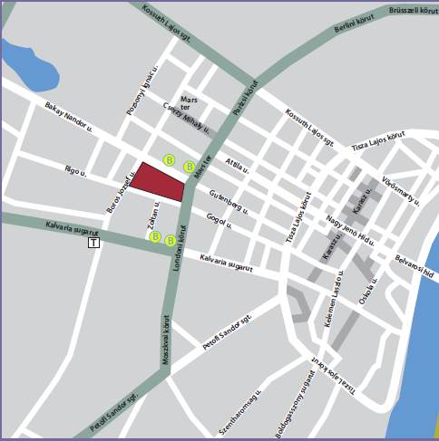
Esettanulmányok 1.
ECE Szeged Árkád
Beépítendő terület: 90.000 m²
Jogi helyzet: fővállalkozás
Építési engedély, tendertervek és közmű kiviteli tervek alapján
Teljes kivitelezés, közműcsatlakozás és közútcsatlakozás kiépítése
Kiviteli tervezés
Használatbavételi engedély megszerzése

Slide 23
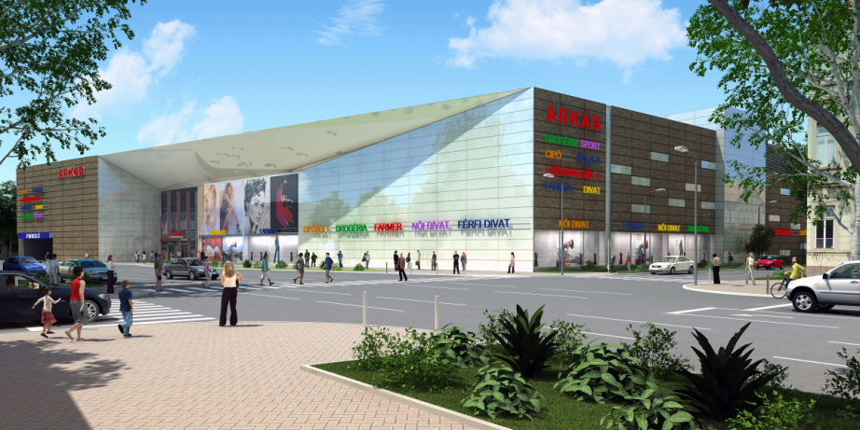
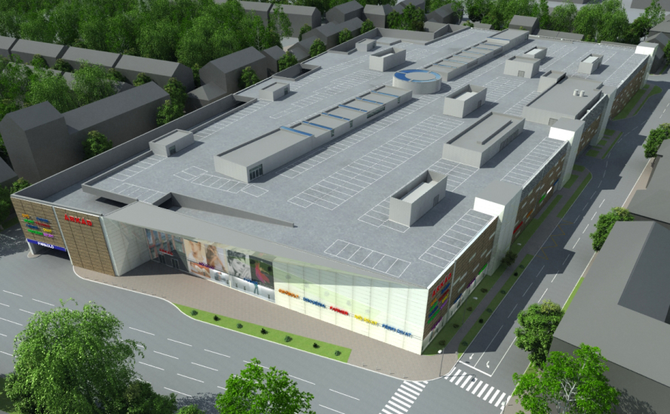
Esettanulmányok 1.
ECE Szeged Árkád

Slide 24
Esettanulmányok 1.
Fővállalkozás
ECE
Megbízó
Tervellenőr
ECE PM
Lebonyolító
ECE/Külső szakértők
Műszaki ellenőr
Market
Kivitelező
3H Építésziroda
Tervező

Slide 25
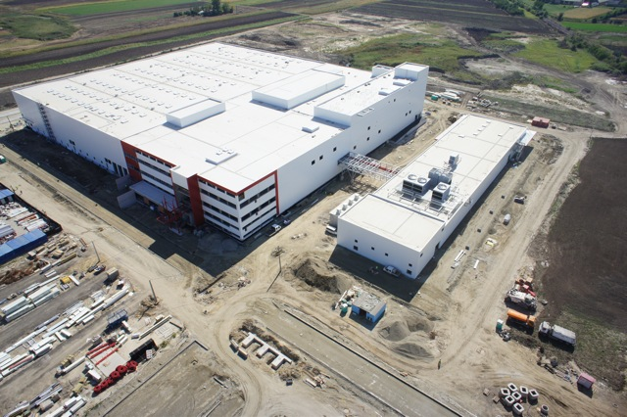
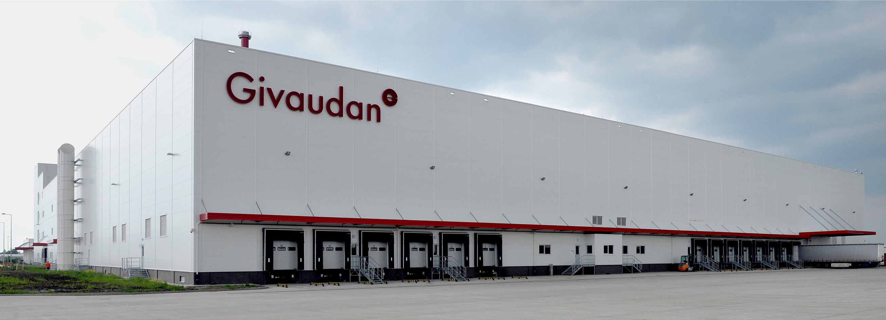
Esettanulmányok 2.
Givaudan Makó
Épület alapterület: 47.500 m2 (25.000m2 gyártóépület + 13.500 m2 csarnok + 5.400 m2 iroda épületrész + 3.600m2 energia központ épület)
FIDIC Szerződés
(Fédération Internationale des Ingénieurs-Conseils)

Slide 26
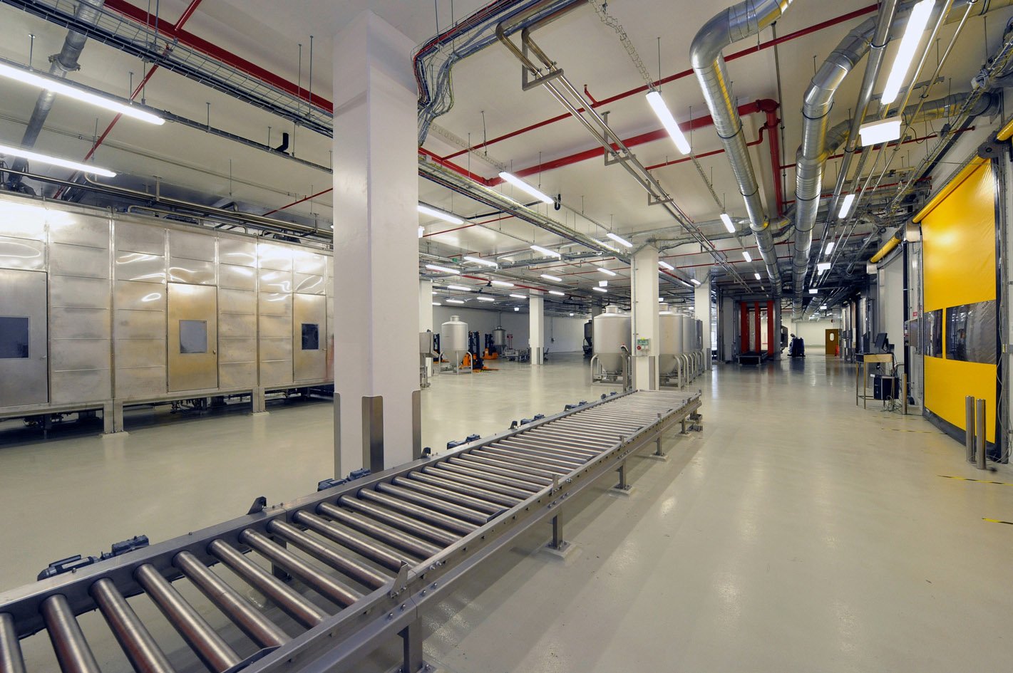
Esettanulmányok 2.
Givaudan Makó
Beépített anyagok:
Beton: 36.000 m3
Betonacél: 3000 to
Acél: 1500 to
Belső nyílászárók: 740 db
Műgyanta anyag (padló + fal): 140 -150 to
Beépített gépészeti csőmennyiség: ~ 163km
Beépített kábel mennyiség: ~ 345km
Átfutási idő:
2011. január - 2012. április
Létszám:
Hajrában 450 -500 fő

Slide 27
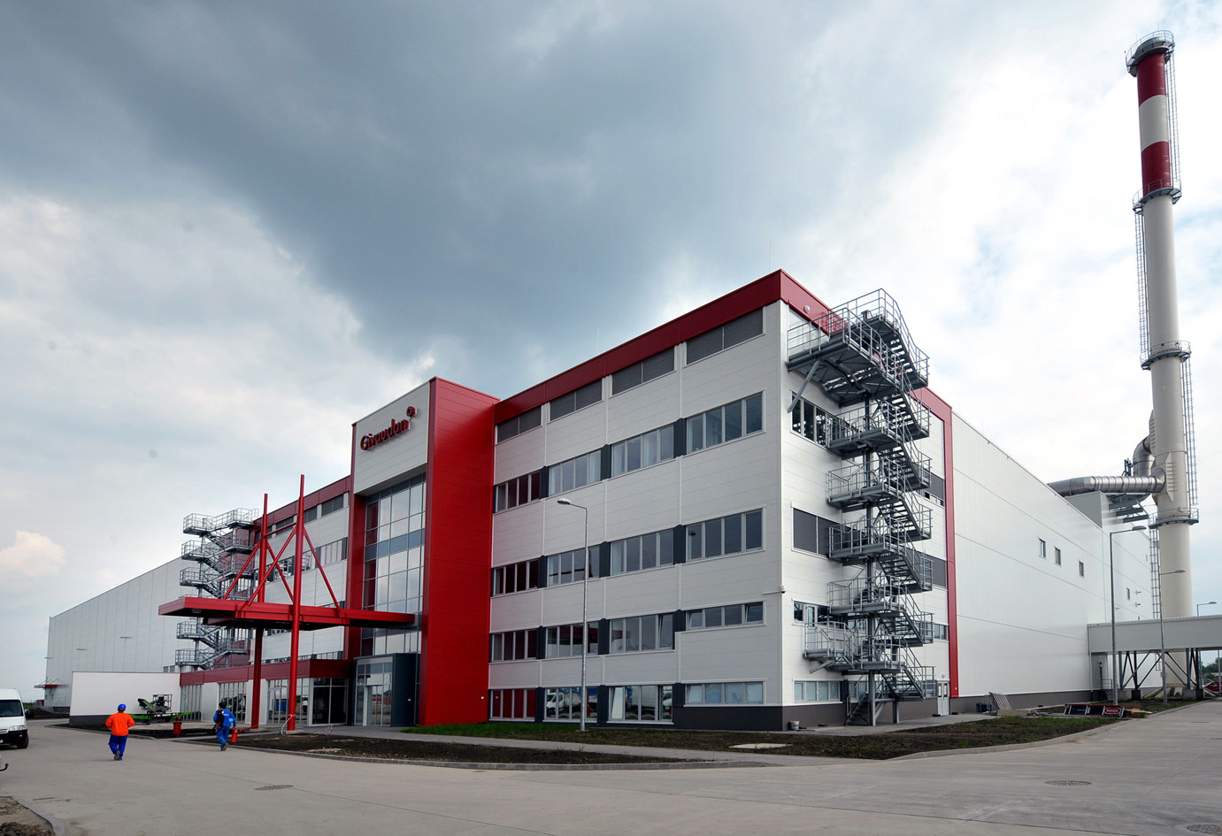
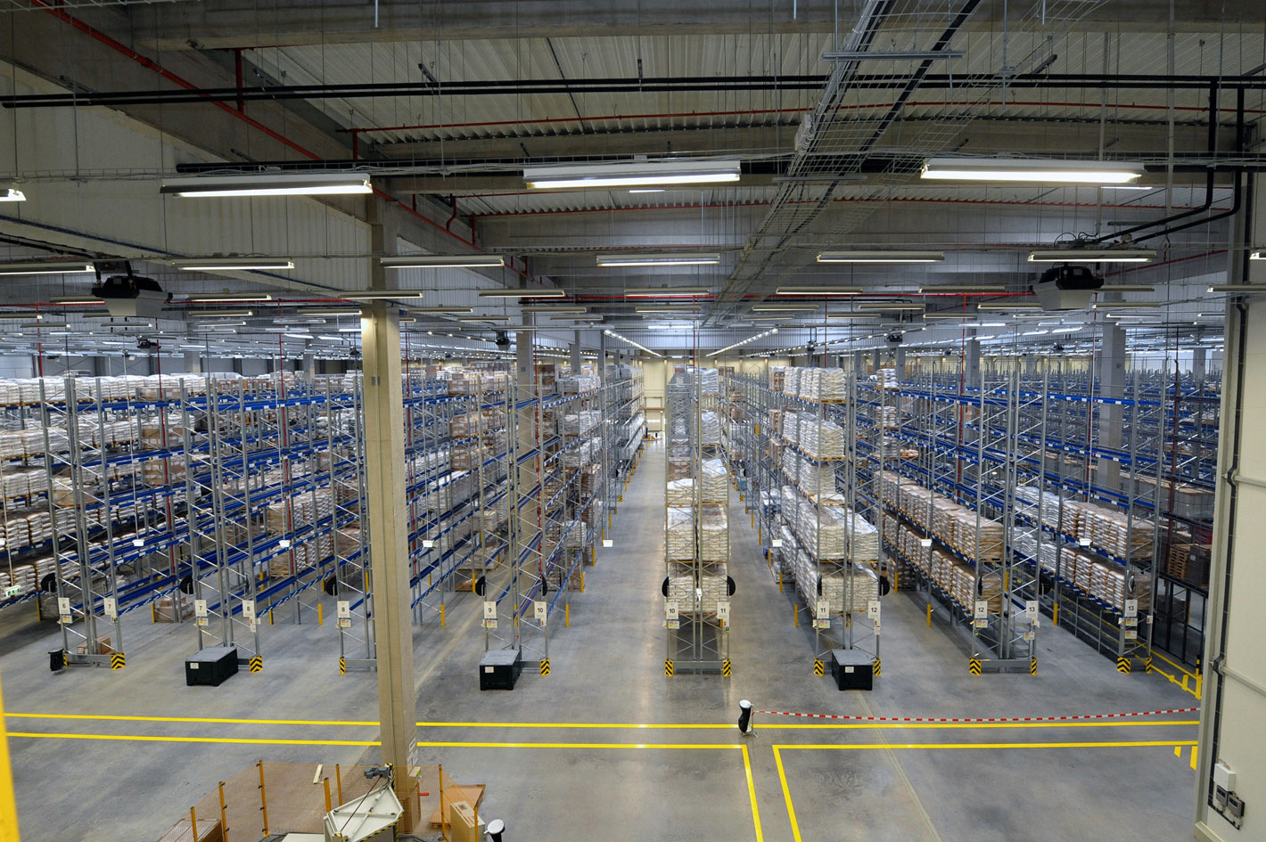
Esettanulmányok 2.
Givaudan Makó

Slide 28
Esettanulmányok 2.
Generál kivitelezés
Givaudan
Megbízó
Tebodin
Tervező
Tervellenőr
Tebodin
Lebonyolító
Tebodin
Műszaki ellenőr
Market
Kivitelező

Slide 29
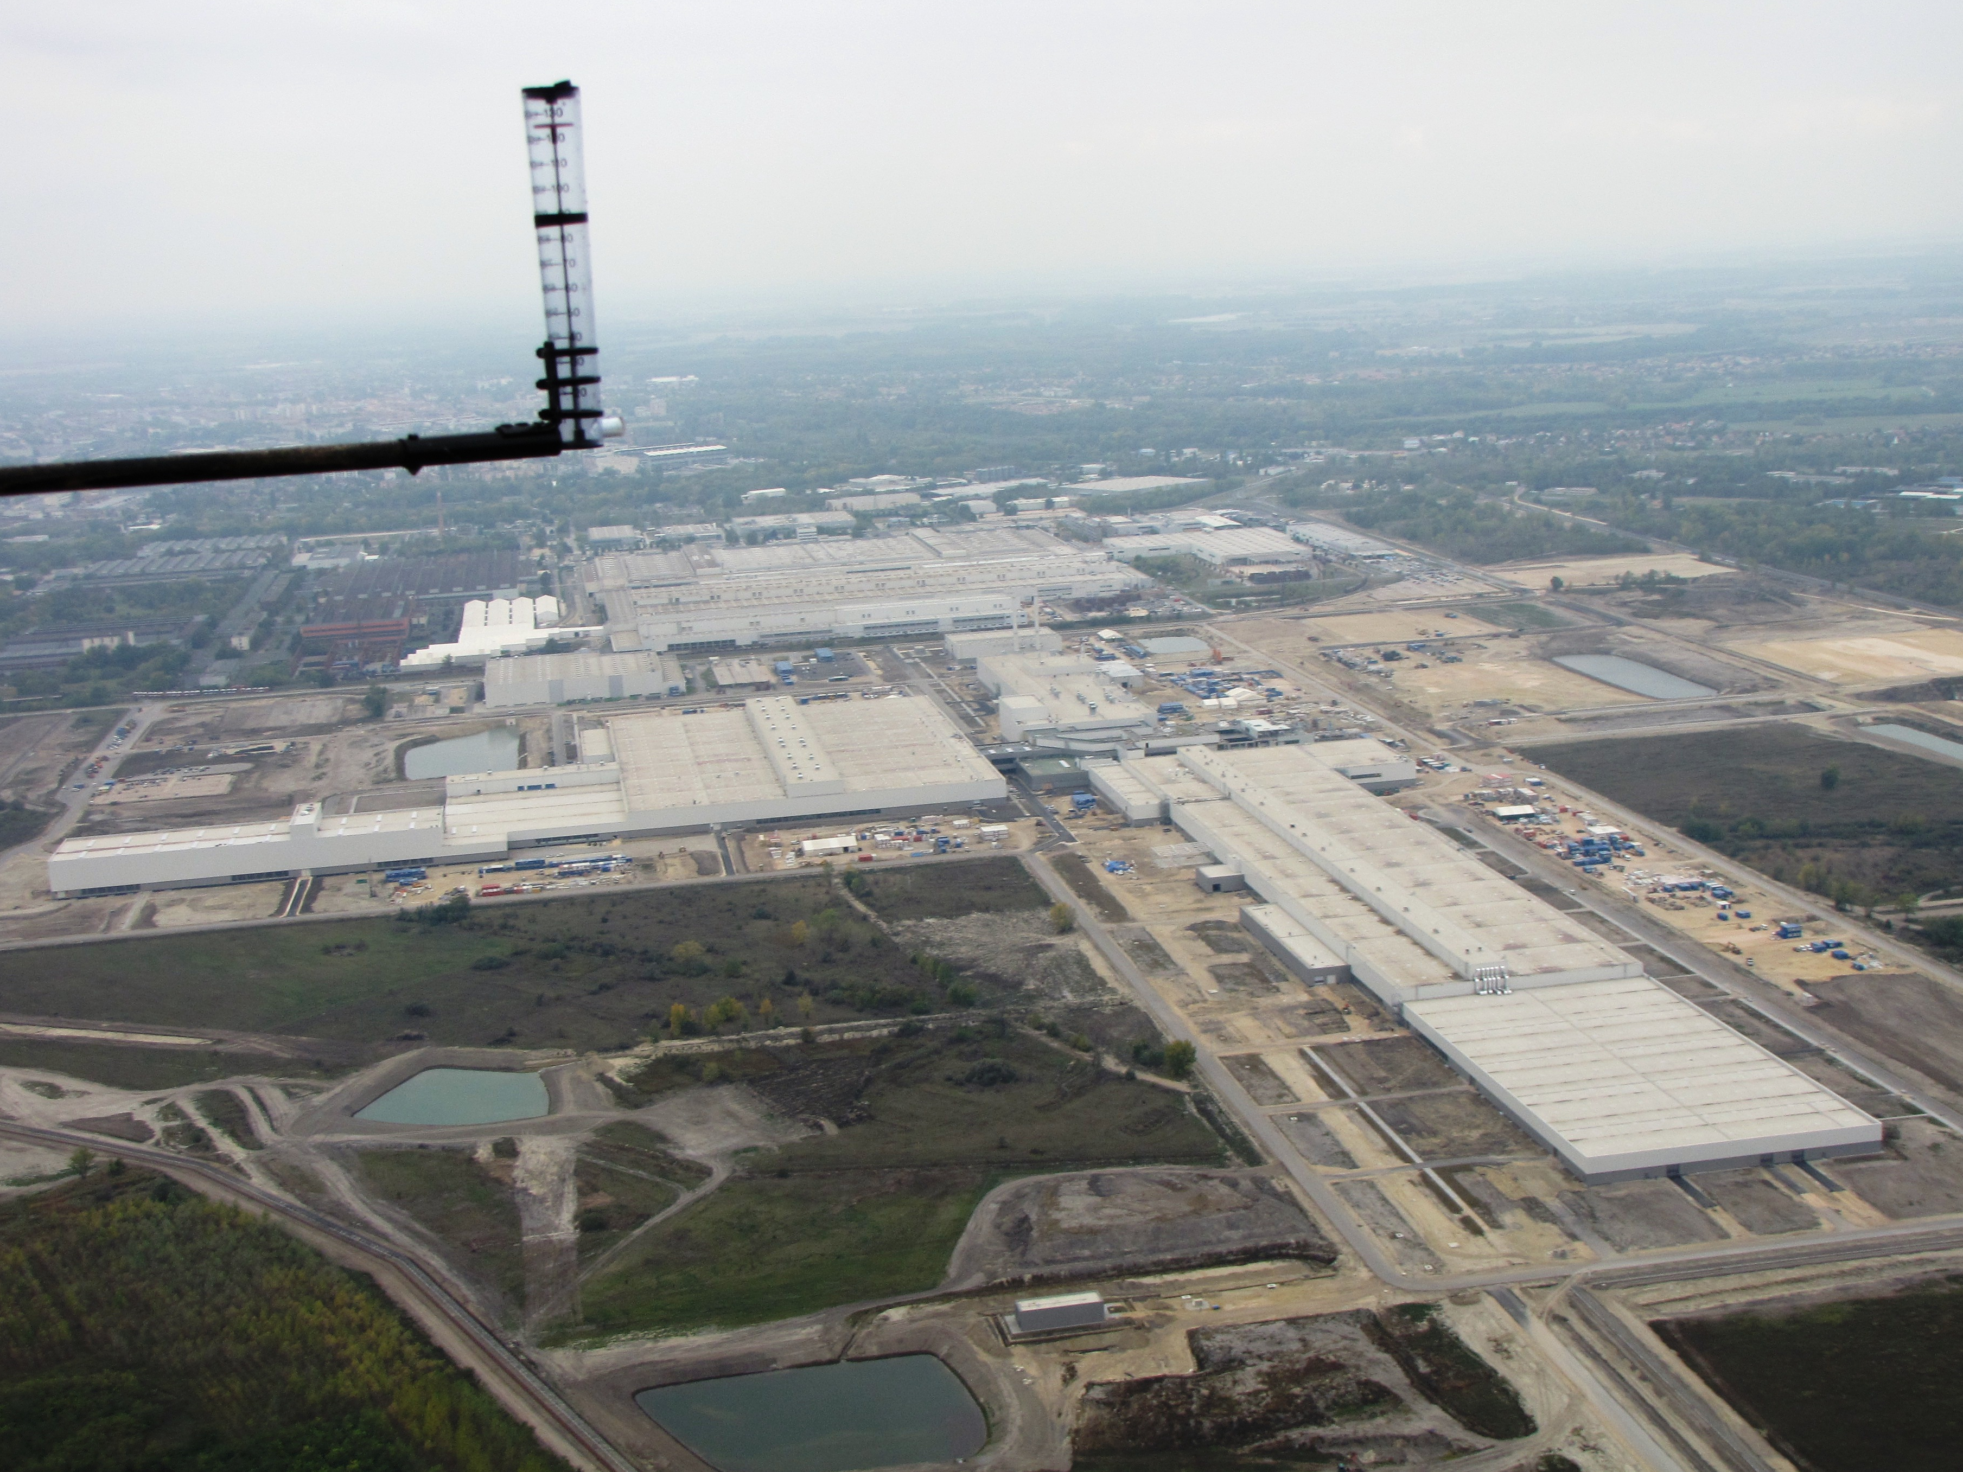
Esettanulmányok 3.
AUDI Győr
Szerződéses alapelvek:
VOR – Vergabe und Vertragsordnung für Bauleistungen

Slide 30
Esettanulmányok 3.
AUDI Győr
G1 Ausbau: Irodaház (Irodaház szakipari kiépítése) 3,5 hónap
G1 Akna:17 (monolit vasbeton akna kivitelezése üzemelő csarnokban) 2 hét
G1 Mosócsarnok: (motor mosó helyiség kialakítása üzemelő csarnokban, vasbeton, lakatos és szakipari munkák) 1 hónap
G2: (Irodaház épületbővítése kertépítéssel) 4,5 hónap
G7 Pódium: (Acél élező műhely kialakítása üzemelő csarnokban) 1,5 hónap
G9: Irodaház szakipari kiépítése (Meglévő üzemben irodablokk kialakítása) 2,5 hónap
G13: Irodaház szakipari kiépítése (Meglévő üzemben irodablokk kialakítása) 1,5 hónap
G25: (Meglévő vb. csarnok szerkezeti átalakítása) 2 hónap
G40: (Préscsarnok szerkezeti építése, pincével) 12 hónap
G40 Ausbau: (Préscsarnok szakipari kiépítése, pincével) 4 hónap
G50/53: Karosszéria gyártó üzem: 80.000 m2 (Szerkezetépítés 5 hónap)
G50/53 estrich: 2 hónap

Slide 31
Esettanulmányok 3.
AUDI Győr
G55 szerkezet: Préscsarnok generál munkája 28.000 m2 12 hónap
G55 ausbau: szakipari kiépítés
G55 festés
G60 Estrich
G60 egyéb: Lakkozó üzem irányító helyiségeinek kialakítása egy. elemekből 2,5 hónap
G70 ausbau: Audi központi, reprezentatív épület belső kiépítése 14.000 m2 6 hónap
G78: Benzinkút kiépítése 3 hónap
G80 szerkezet: Összeszerelő csarnok (90.000 m2) (Szerkezetépítés 5 hónap)
G80 festés: 3 hónap
G80 Estrich: …….. Euro
G95: ……… Euro (Kútgépház homplett kiépítése (6 hónap)

Slide 32
Fejlesztési modellek 3.
Construction management
AUDI
Megrendelő
Tervellenőr
Rückert
Tervező
Drees&Sommer
Lebonyolító
Obermayer
Tervező
Tervellenőr
Rückert
Műszaki ellenőr
Óbuda Újlak
Műszaki ellenőr
Óbuda Újlak
Műszaki ellenőr
Rückert
Műszaki ellenőr
Market
Kivitelező
Kivitelező
Kivitelező
Kivitelező
Market
Kivitelező

Slide 33
Esettanulmányok
Mérnöki szaktudás
Tapasztalat
Alkalmazkodás
Jó hazai mérnökök

Slide 34

Kérdések

Slide 35
Köszönöm a figyelmet!

